Slide 1
Desarrollo de soluciones formativas innovadoras en el campo de la valoración funcional centrada en la actualización del currículo de las facultades de ciencias de la salud
MÓDULO: VALORACIÓN FUNCIONAL. CONCEPTO Y METODOLOGÍA
Unidad didáctica A: CLASIFICACIÓN DE LAS ACTIVIDADES Y FUCIONES SEGÚN LA CIF SUT

Slide 2



Introducción
La terminología de la Clasificación internacional del funcionamiento, la discapacidad y la salud (CIF) permite describir el funcionamiento de una persona junto con sus problemas de salud. No es una clasificación de las personas, sino de su funcionamiento referido al cuerpo humano, la actividad humana como individuos y su participación en la sociedad. No trata la discapacidad y la salud como una simple caracterización (o una reducción al funcionamiento del individuo), sino que también tiene en cuenta la relación entre el individuo y el entorno en el que vive [1].
Notes:
La Clasificación internacional del funcionamiento, la discapacidad y la salud describe el funcionamiento del hombre en relación con sus problemas de salud. Además, con respecto a la discapacidad, la clasificación CIF muestra la relación entre el individuo y el entorno en el que vive.

Slide 3
Terminología básica de la CIF
Desde la perspectiva de la CIF, se puede distinguir una terminología/ definiciones básicas:
• Funciones corporales (incluidas las funciones mentales) son procesos fisiológicos de los sistemas corporales individuales.
• Estructuras corporales son sus partes anatómicas, tales como órganos, extremidades y sus componentes.
• Deficiencias son cambios en las funciones o estructuras del cuerpo, tales como la pérdida o desviación significativa del estado normal.
• Actividad es la realización de una tarea o una acción por parte de una persona.
• Participación es la implicación de una persona en determinadas situaciones de la vida.
• Limitaciones en la actividad son las dificultades que una persona puede tener en el desempeño o realización de actividades.
• Restricciones en la participación son problemas que dificultan a una persona involucrarse en situaciones de la vida [2].
Notes:
Los primeros siete términos definen funciones y estructuras corporales, deficiencias o cambios en la función o estructura corporal, la actividad humana, que debe entenderse como completar una tarea, así como restricciones en la participación y actividades.

Slide 4
Terminología básica de la CIF
• Factores contextuales (surgen del contexto): factores que en conjunto constituyen el contexto completo de la vida de un individuo e incluyen la base sobre la que se clasifican las enfermedades en la CIF.
• Factores personales son un componente de los factores contextuales relacionado con características del individuo como la edad, el sexo, el estatus social o las experiencias vitales [2].
• Factores ambientales son factores que crean un entorno físico y social y un sistema de actitudes en el que viven las personas [2].
• Estados de salud y dominios de salud: un estado de salud es el nivel de funcionamiento dentro de un determinado dominio de salud de la CIF.
• Estados relacionados con la salud y dominios relacionados con la salud: un estado relacionado con la salud es el nivel de funcionamiento dentro de un determinado dominio relacionado con la salud de la CIF.
Notes:
Otra parte de los conceptos seleccionados se refiere a los factores contextuales clasificados en la CIF, personales, ambientales y de salud. El último punto cubre campos relacionados con la salud.

Slide 5

Terminología básica de la CIF
• Una “condición de salud” es un término genérico que incluye enfermedad (aguda o crónica), trastorno, traumatismo o lesión.
• Funcionamiento es un concepto genérico que incluye funciones corporales, estructuras corporales, actividades y participación.
• Discapacidad es un concepto genérico que incluye deficiencias, limitaciones en la actividad y restricciones en la participación.
[acceso: 07.02.2020]
Notes:
La terminología CIF también se refiere a la “condición de salud”, el funcionamiento humano incluyendo las funciones y estructuras corporales, la actividad y la participación. Al discutir estos conceptos, el término discapacidad, que se refiere a las deficiencias, limitaciones en la actividad y restricciones a la participación, merece especial atención.

Slide 6
Terminología básica de la CIF
• Facilitadores son aquellos factores del entorno de un individuo cuya presencia o ausencia mejora el funcionamiento y reduce la discapacidad.
• Barreras son aquellos factores del entorno de un individuo que limitan el funcionamiento y causan discapacidad.
• Capacidad es un término que indica, como calificador, el nivel máximo funcionamiento que puede alcanzar una persona en el dominio de actividades y participación en un momento dado.
• Desempeño/realización es un concepto que describe, como calificador, lo que hacen las personas en su entorno actual y, por tanto, presenta un aspecto de la participación de cada persona en situaciones de la vida.
[acceso: 07.02.2020]
Notes:
También son conceptos básicos de la CIF los facilitadores, cuya presencia o ausencia mejora el funcionamiento y reducen la discapacidad humana. Las barreras, que indican restricciones en la actividad humana, también son un término muy importante. Otros conceptos importantes son las capacidades relacionadas con el nivel máximo posible de funcionamiento del hombre y el desempeño/realización.

Slide 7

Objetivos y características de la CIF
creación de una base científica para la comprensión y el estudio de la salud y los estados relacionados con ella, los resultados y los determinantes;
establecer un lenguaje común para describir la salud y los estados relacionados con ella a fin de agilizar la comunicación entre los diferentes usuarios, como por ejemplo, profesionales de la salud, investigadores, responsables de política sanitaria y la sociedad en general, incluidas las personas discapacitadas;
permitir la comparación de datos entre diferentes países;
creación de un esquema de codificación estructurado para sistemas de información en el ámbito de la salud.
Notes:
Al tratar los objetivos y características de la CIF, cabe señalar que, además de la base científica para el estudio de la salud, el aspecto más importante es el establecimiento de un lenguaje común para esta descripción con el fin de mejorar la comunicación entre los diferentes usuarios. La CIF permite comparar datos de diferentes países y codificar sistemas de información sanitaria.

Slide 8

La clasificación CIF
La clasificación CIF determina principalmente qué debe ser objeto de medida y, por tanto, las áreas (en el lenguaje de la CIF llamadas "categorías“) y las dependencias entre ellas.
Notes:
La clasificación CIF define el alcance de sus actividades, describiendo las categorías y las dependencias entre ellas.

Slide 9
La clasificación CIF
Las categorías de la CIF están organizadas en dos partes:
Parte uno. Funcionamiento y discapacidad:
1. Funciones y estructuras corporales
2. Actividades y participación
Parte dos. Factores contextuales:
1. Factores ambientales
2. Factores personales
CIF
Notes:
Las categorías de la clasificación CIF constan de dos partes. La primera está relacionada con el funcionamiento y la discapacidad e incluye las funciones y estructuras corporales, así como las actividades y la participación. La segunda parte trata los factores contextuales, que incluyen factores ambientales y personales.

Slide 10

Clasificación CIF: justificación
Cada una de las partes presentadas tiene dos componentes. La primera parte consta de “Funciones y estructuras corporales” y “Actividades y participación”. El primer componente del cuerpo humano contiene dos clasificaciones, una incluye las funciones de los sistemas corporales (acciones) y la segunda las estructuras corporales. El segundo componente incluye una gama completa de dominios relacionados con el funcionamiento tanto desde la perspectiva individual como de la social.
Notes:
El primer componente de la primera parte de la clasificación CIF incluye el funcionamiento de los sistemas corporales (acciones) y las estructuras del cuerpo El segundo componente cubre la gama completa de áreas de acción tanto desde el punto de vista individual como social.

Slide 11
Clasificación CIF: justificación
Estas áreas están relacionadas con calificadores como capacidad y desempeño/realización. Capacidad es la máxima habilidad posible para realizar la actividad en el entorno normalizado, mientras que desempeño/realización define las capacidades de las actividades por parte de las personas en el entorno (actual).
La diferencia entre capacidad y desempeño/realización ilustra las limitaciones de llevar a cabo actividades en el entorno actual y proporciona la base para acciones que mejoren la situación.
CIF
Notes:
Las actividades y la realización se refieren al problema de cómo realizar una actividad en un entorno normalizado y sus capacidades. La diferencia identificada entre los calificadores es la base para acciones encaminadas a mejorar la situación.

Slide 12

Clasificación CIF: justificación
En la segunda parte, el primer componente son los "factores ambientales" y el segundo los "factores personales". Los factores personales no se clasifican en la CIF debido a la diversidad social y cultural asociada. Incluyen sexo, raza, edad, condición física, estilo de vida, hábitos y la forma de afrontar las dificultades. Si es necesario, se deja al usuario la evaluación de su impacto en el campo del funcionamiento.
Notes:
Cabe señalar que los factores personales no se clasifican en la CIF debido a la diversidad social y cultural discernible.

Slide 13
Clasificación CIF: justificación
En el caso de los factores ambientales, el primer calificador se puede utilizar tanto para determinar la extensión de los aspectos ambientales positivos, es decir, facilitadores, como para determinar la extensión de los efectos negativos, es decir, barreras.
Los factores ambientales pueden codificarse (a) con respecto a cada diseño individualmente o (b) en general, sin referencia a un diseño específico. Es preferible la primera opción, ya que indica mejor el efecto del factor.
Notes:
El primer calificador de los factores ambientales se utiliza para determinar el rango de aspectos ambientales positivos. Se puede codificar individualmente y en general.

Slide 14

ACTIVIDAD DE CLASE

Slide 15

ACTIVIDAD DE CLASE
Cuestiones problemáticas
La primera tarea se realiza en grupos.
Cada grupo responderá a dos preguntas:
identifica y discute los objetivos de la clasificación CIF
¿por qué utilizar la clasificación CIF para describir la salud humana?
La respuesta la da un representante del grupo.
Notes:
La primera tarea se realiza en grupos. Cada grupo responderá a dos preguntas. Primera: define y debate los objetivos de la clasificación CIF, y segunda: ¿por qué utilizar la clasificación CIF para describir la salud humana?

Slide 16

Modelo CIF

Slide 17
Modelo CIF
La CIF proporciona un enfoque multidimensional para clasificar el funcionamiento y la discapacidad como un proceso interactivo y evolutivo. Proporciona "módulos estructurales" a los usuarios que deseen crear modelos y explorar diferentes aspectos de este proceso. En este sentido, la CIF puede considerarse un lenguaje: los textos que se pueden crear con ella dependen de los usuarios, su creatividad y su orientación científica. El siguiente diagrama puede resultar útil para comprender el significado actual de la relación entre los componentes individuales: [2]
Notes:
Desde la perspectiva de la CIF, se puede decir que se trata de un proceso interactivo y evolutivo que proporciona un enfoque multidimensional para clasificar el funcionamiento y la discapacidad. La CIF puede verse como un lenguaje, pero la forma de utilizarla depende de los usuarios, su creatividad y su orientación científica.

Slide 18
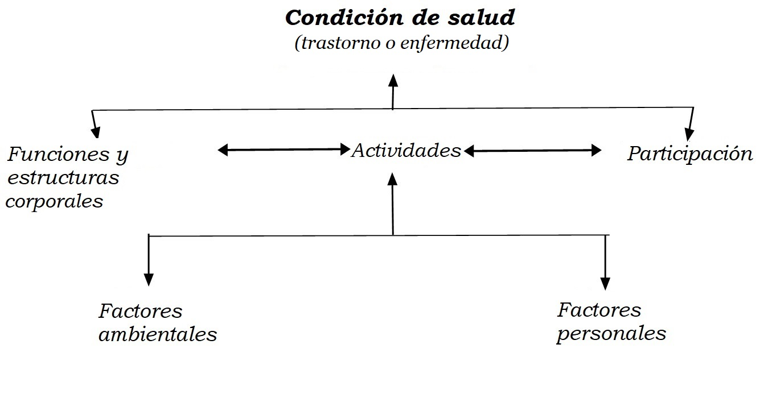
Modelo CIF
Notes:
Al analizar los componentes del gráfico, se observa que el funcionamiento de un individuo en un campo específico se percibe como una interacción o una relación compleja entre la salud y los factores contextuales (es decir, factores ambientales y personales). Existe una interacción dinámica entre estos factores: las intervenciones en un nivel pueden modificar potencialmente otros elementos relacionados.

Slide 19
Modelo médico y discapacidad
El modelo médico percibe la discapacidad como un problema personal, causado directamente por una enfermedad, lesión u otra condición de salud, que requiere atención médica en forma de tratamiento individual proporcionado por personas profesionalmente preparadas.
El objetivo del tratamiento de la discapacidad es curar o adaptar al individuo y cambiar su conducta.
La atención sanitaria se considera una cuestión clave y, en el ámbito político, la principal respuesta es modificar o reformar las políticas de atención sanitaria.
Notes:
Un aspecto importante del modelo CIF es ver diferentes condiciones del funcionamiento humano. Una de ellas es el modelo médico. Es precisamente este modelo el que considera la discapacidad un problema humano que requiere apoyo para la recuperación de la salud.

Slide 20

Modelo social y discapacidad
El modelo social de la discapacidad, por otro lado, contempla la cuestión como un problema creado por las personas y se centra en la plena integración social. La discapacidad no es una característica de la persona, sino un conjunto complejo de condiciones, muchas de las cuales son resultado del entorno social. Por lo tanto, el abordaje del problema requiere la actuación social y es responsabilidad colectiva de la sociedad hacer las modificaciones ambientales necesarias para la participación plena de las personas con discapacidades en todas las áreas de la vida social.
Notes:
El modelo social de discapacidad, por otro lado, señala que la falta de adecuación no es una característica del individuo, sino más bien un conjunto complejo de condiciones, muchas de las cuales son consecuencia del entorno social. Es este entorno el que se hace responsable de la plena participación de las personas con discapacidad en todos los ámbitos de la vida social.

Slide 21

Modelo médico y social en la CIF
La CIF se basa en la combinación de estos dos modelos opuestos. A fin de conseguir la integración de las diferentes dimensiones del funcionamiento, la clasificación utiliza un enfoque "biopsicosocial".
Por lo tanto, el objetivo de la CIF es conseguir una síntesis que proporcione una visión coherente de las diferentes dimensiones de la salud desde una perspectiva biológica, individual y social.
Notes:
La Clasificación internacional del funcionamiento, la discapacidad y la salud se basa en la combinación de estos dos modelos. Este nuevo enfoque, definido como biopsicosocial, permite la integración de muchas dimensiones del funcionamiento humano.

Slide 22
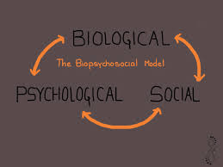
Modelo biopsicosocial del funcionamiento y la discapacidad
Encontrar la descripción correcta, comprensible en todo el mundo, de cómo funcionan las personas con discapacidad parece crucial a la luz del envejecimiento de la población, la globalización y la creciente necesidad de sistemas sociales y sanitarios. La OMS respondió a esta necesidad. La CIF se suele describir como un modelo biopsicosocial inclusivo del funcionamiento y la discapacidad. Esta clasificación proporciona un lenguaje estándar y un marco común para describir la salud humana y los problemas de salud [3].
Notes:
El modelo biopsicosocial del funcionamiento y la discapacidad se ha convertido en la base para encontrar una forma adecuada y comprensible en todo el mundo de describir el funcionamiento de las personas con discapacidad. La CIF desarrolló un marco común para describir los problemas de la salud humana como un modelo inclusivo del funcionamiento y la discapacidad.

Slide 23
Características estructurales de la clasificación CIF
La CIF proporciona definiciones operacionales estándar de la salud y las áreas relacionadas con la salud en contraste con la definición popular de salud. Estas definiciones describen las características esenciales de cada disciplina (por ejemplo, las cualidades, propiedades o relaciones) y deben contener información sobre lo que está incluido y excluido en cada área. Las definiciones contienen puntos que se utilizan habitualmente para la evaluación de todo lo que se puede codificar.
Notes:
La CIF define muchos términos relacionados con la salud que describen las características esenciales de cada disciplina, incluidos los factores de exclusión. Las definiciones contienen puntos que se utilizan habitualmente para evaluar todo lo que se pueda codificar.

Slide 24
Características estructurales de la clasificación CIF
La clasificación CIF está organizada jerárquicamente. Consta de dos partes, que a su vez contienen dos componentes:
1) Funcionamiento y discapacidad:
a) Funciones corporales (código b), estructuras corporales (código s)
b) Actividades y participación (código d)
2) Factores contextuales:
a) Factores ambientales (código e)
b) Factores personales (aún no clasificados en la CIF) [4,2,3]
Notes:
La clasificación CIF presenta un diseño jerárquico. La primera parte corresponde a Funcionamiento y discapacidad y contiene dos componentes. Las funciones corporales son el código b, y las estructuras corporales se codifican como p. La segunda parte de la clasificación la forman los factores contextuales, que incluyen factores ambientales con el código e y factores personales aún no clasificados en la CIF.

Slide 25
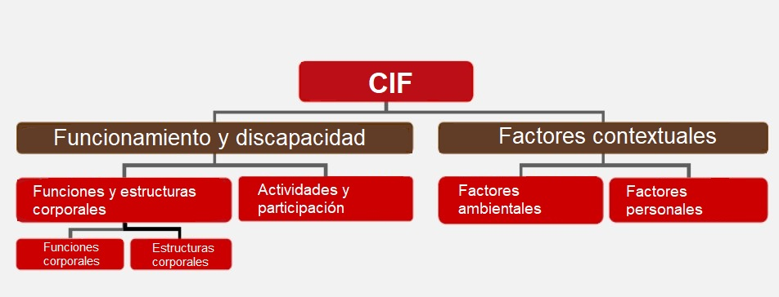
Estructura general de la CIF
.
Notes:
La clasificación CIF consta de dos partes. La primera parte corresponde al “funcionamiento y discapacidad” y la segunda describe los llamados “factores contextuales”.

Slide 26
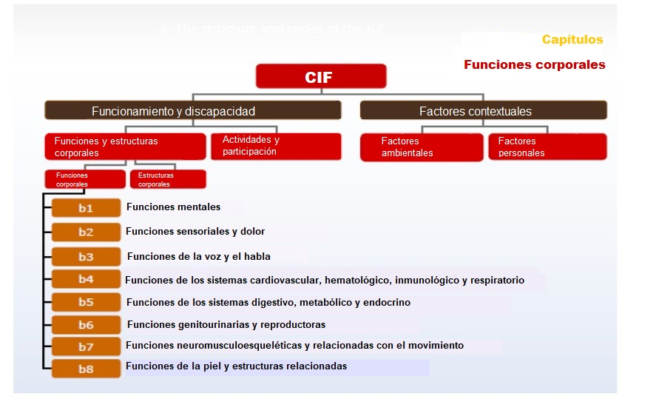
Funciones corporales
Notes:
Respecto a la división básica, cada capítulo está dividido en ocho partes. A su vez, las diferentes partes de las estructuras y funciones se corresponden entre sí y se crean de acuerdo con los sistemas del cuerpo humano.

Slide 27
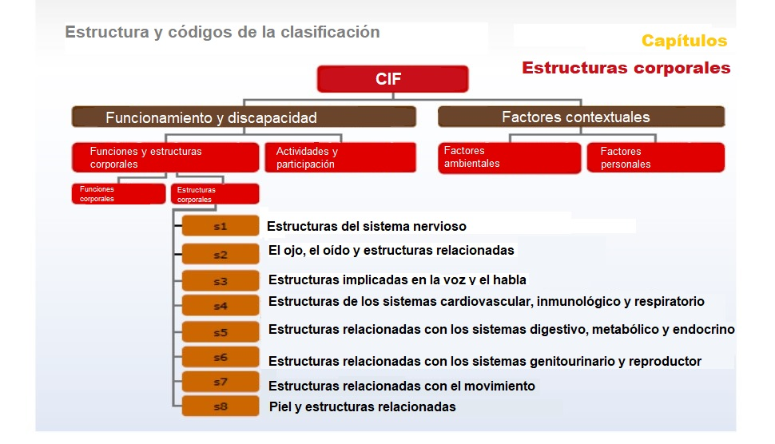
Estructuras corporales
Notes:
La codificación del funcionamiento y la discapacidad según la CIF se crea en relación a un principio bastante sencillo. A cada grupo ("Funciones corporales" y "Estructuras corporales") se le ha asignado un código de letra apropiado, mientras que los elementos anatómicos van seguidos de designaciones numéricas.

Slide 28
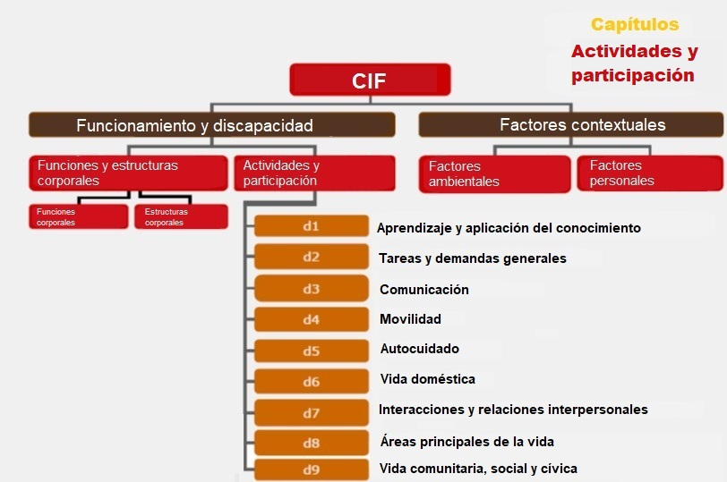
Actividades y participación en la estructura de la CIF
Notes:
Actividades y participación incluye la realización de actividades sencillas conocidas como autocuidado (actividades básicas diarias como la higiene personal, vestirse, prepararse la comida y comer, y todo lo relacionado con el movimiento del cuerpo, también con la ayuda de equipos adecuados).

Slide 29
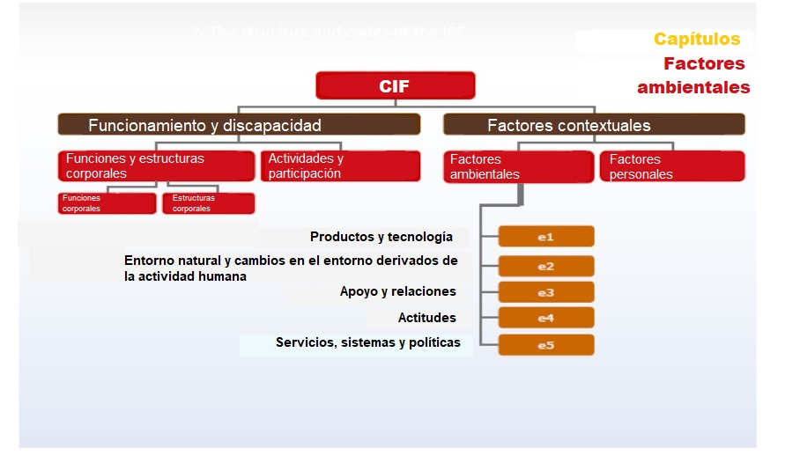
Factores contextuales en la clasificación CIF
Notes:
Los factores contextuales son la segunda parte de la clasificación CIF, la cual describe en su totalidad el entorno en el que vive una persona. La figura ilustra qué grupos de factores contextuales se incluyen en la clasificación CIF.

Slide 30

Características estructurales de la clasificación CIF
Las categorías de la CIF están “anidadas" de manera que la definición de las categorías más amplias incluye subcategorías más detalladas que la situada en un nivel superior (por ejemplo, el capítulo 4 del componente “Actividades y participación”, “Movilidad”, incluye categorías diferenciadas como caminar, estar de pie, estar sentado, llevar objetos, etc.).
La versión reducida (simplificada) de la clasificación cubre dos niveles, mientras que la versión completa (detallada) incluye cuatro niveles.
Notes:
Las categorías de la CIF están “anidadas" de manera que la definición de las categorías más amplias incluye subcategorías más detalladas que la situada en un nivel superior (por ejemplo, el capítulo 4 del componente “Actividades y participación”, “Movilidad”, incluye categorías diferenciadas como caminar, estar de pie, estar sentado, llevar objetos, etc.).

Slide 31

CIF: codificación

Slide 32
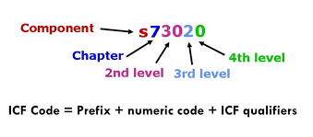
Calificadores de la CIF
Los códigos de la CIF solamente están completos con la presencia de un calificador que indique el nivel de salud (por ejemplo, la gravedad del problema). Los calificadores se codifican como uno, dos o más dígitos después de un punto decimal (o separador). El uso de cualquier código debe ir acompañado de al menos un calificador. Sin calificadores los códigos no tienen sentido.
Notes:
Los códigos de la CIF se consideran completos cuando aparecen junto a un calificador que indique el nivel de salud. El código consta de un prefijo, un número de código y un calificador CIF, como muestra la diapositiva.

Slide 33

Características estructurales de la clasificación CIF
En caso de asignar el código “no hay problema" o "problema completo", la medición tiene un margen de error de hasta el 5%, mientras que la evaluación de "problema moderado" remite a la mitad de la escala, determinando la dificultad total. Los períodos de interés deben escalarse en dominios individuales (áreas) en relación con estándares de la población, como los percentiles.
Notes:
En caso de asignar el código “no hay problema" o "problema completo", la medición tiene un margen de error de hasta el 5%, mientras que la evaluación de "problema moderado" remite a la mitad de la escala, determinando la dificultad total.

Slide 34

Características estructurales de la clasificación CIF
xxx.0 No hay problema (ninguno, insignificante...) 0-4 %
xxx.1 Problema ligero (poco, escaso…) 5-24 %
xxx.2 Problema moderado (medio, regular…) 25-49 %
xxx.3 Problema grave (mucho, extremo,…) 50-95 %
xxx.4 Problema completo (total,…) 96-100 %
xxx.8 Sin especificar
xxx.9 No aplicable
Notes:
Se deben tener en cuenta intervalos amplios de interés en aquellos casos en los que se disponga de herramientas de evaluación escaladas u otros medidores para determinar de forma cuantitativa la deficiencia de la función corporal.

Slide 35

Características estructurales de la clasificación CIF
En la CIF, la salud de una persona y los elementos asociados a ella se determinan mediante una serie de códigos que incluyen ambas partes de la clasificación. Por tanto, el número máximo de códigos para una persona es 34 en el nivel de capítulo (8 funciones corporales, 8 estructuras corporales, 9 para desempeño/realización y 9 para capacidad).
De manera similar, en el segundo nivel del código son 362. Para una clasificación más detallada, hay hasta 1424 códigos.
En situaciones reales, el uso de 3 a 18 códigos puede ser suficiente para describir un caso con una precisión de dos niveles (tres dígitos).
Notes:
Cabe destacar que el número máximo de códigos por paciente es 34 al nivel de 1 dígito (capítulo). En situaciones reales, el uso de 3 a 18 códigos puede ser suficiente para describir un caso con una precisión de dos niveles (tres dígitos).

Slide 36
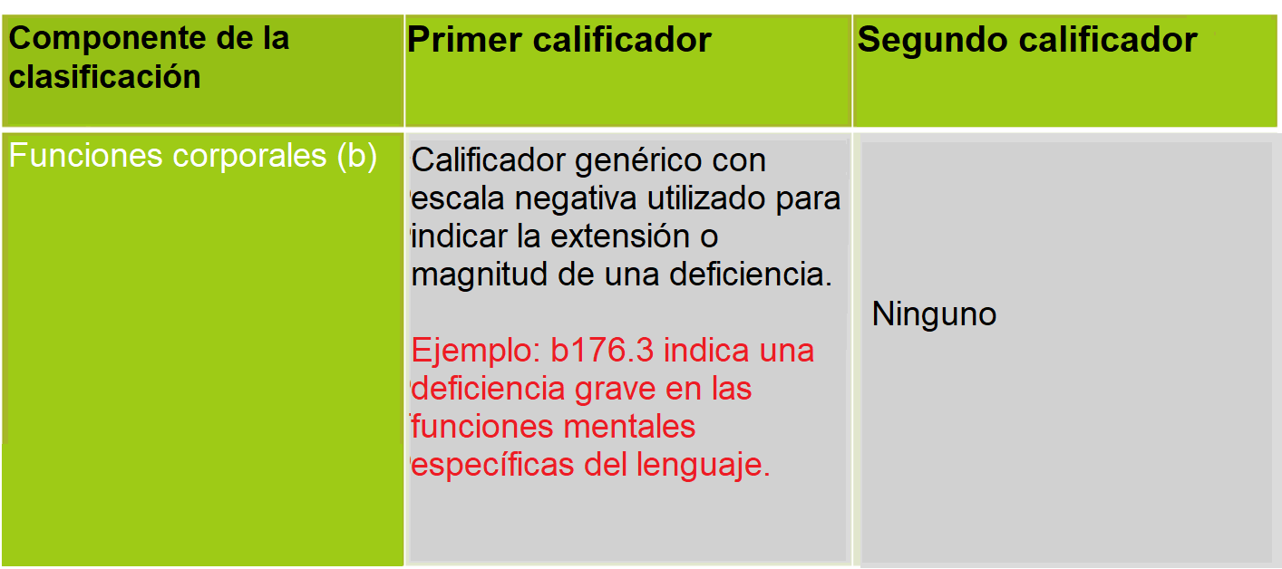
Calificadores de la CIF
Notes:
La primera tabla muestra las funciones corporales y la descripción del primer calificador con un ejemplo.

Slide 37
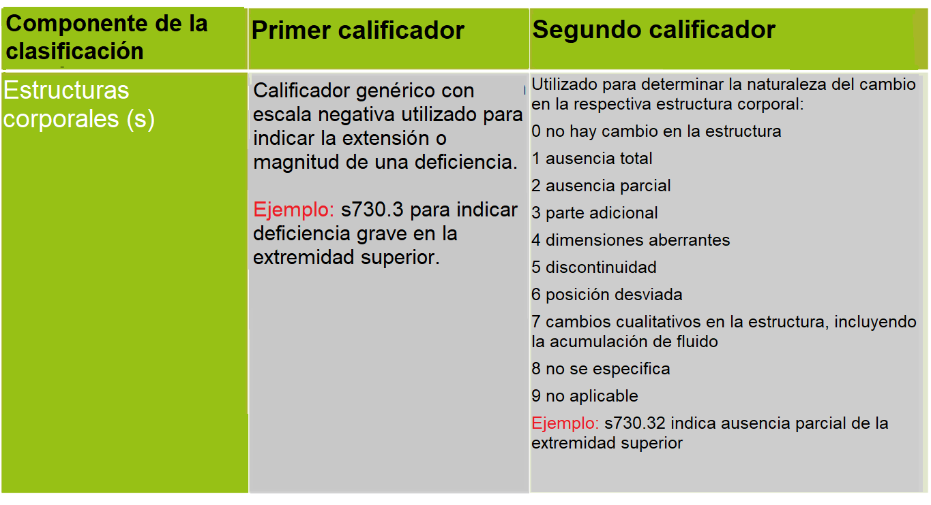
Calificadores de la CIF
Notes:
La tabla dos hace referencia a las funciones corporales teniendo en cuenta el primer y el segundo calificador con ejemplos.

Slide 38
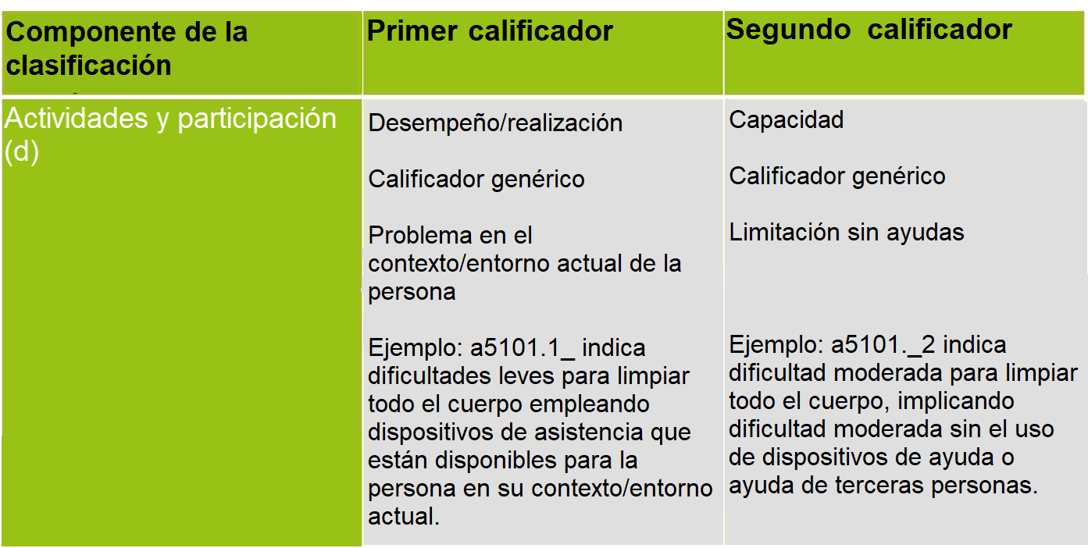
Calificadores de la CIF
Notes:
La siguiente tabla especifica las actividades y la participación para el primer y segundo calificador con descripciones.

Slide 39
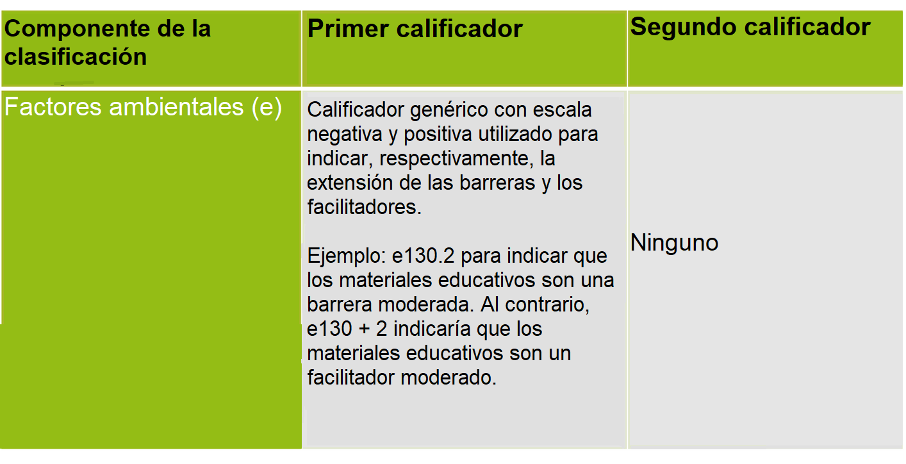
Calificadores de la CIF
Notes:
La última tabla presentada incluye los factores ambientales, pero contiene solo un calificador.

Slide 40
Clasificación CIF de dos fases
Funciones mentales:
Funciones mentales globales (b110-b139)
Funciones mentales específicas (b140-b189)
Funciones sensoriales y dolor:
Vista y funciones relacionadas (b210-b229)
Funciones auditivas y vestibulares (b230-b249)
Funciones sensoriales adicionales (b250-b 279)
Dolor (b280 – b289)
Funciones de la voz y el habla (b310 - b399)
Notes:
Ejemplos de indicaciones de la función mental, órganos sensoriales y del dolor, la voz y el habla que se pueden identificar en el manual CIF.

Slide 41

Clasificación CIF de dos fases
Los calificadores se han introducido en la clasificación para describir la extensión del funcionamiento o el nivel de discapacidad, así como la extensión por la que un factor contextual es un facilitador o barrera. Constituyen un lenguaje común que permite comparar la salud de la población a nivel individual, en diferentes regiones del país, en el mismo momento y en diferentes momentos.
Notes:
Los calificadores, que son códigos numéricos, describen la extensión del funcionamiento o el nivel de discapacidad, así como la extensión por la que un factor contextual es un facilitador o barrera. Constituyen un lenguaje común para comparar la salud de las personas en un país e incluso en el mundo.

Slide 42
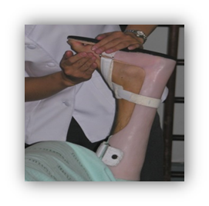
Calificador CIF para las funciones corporales: persona con un problema de movilidad en la articulación
1. Calificador = extensión de la deficiencia
b7101.3
XXX.0 no hay deficiencia
XXX.1 deficiencia leve
XXX.2 deficiencia moderada
XXX.3 deficiencia grave
XXX.4 deficiencia completa
XXX.8 sin especificar [acceso: 20.01.2020]
XXX.9 no aplicable
Notes:
Las áreas que componen las funciones y estructuras corporales se relacionan con dos estructuras de descripción básicas e integrales que se centran en el funcionamiento y la estructura anatómica. Las funciones corporales se refieren a los procesos fisiológicos y psicológicos de estructuras corporales individuales, mientras que las estructuras corporales incluyen la estructura anatómica del cuerpo.

Slide 43
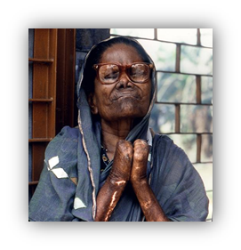
Calificadores CIF para las estructuras corporales: limitación anatómica/ estructura de la mano
4. Calificador = extensión de la deficiencia
2. Calificador = naturaleza de la deficiencia
2. Naturaleza de la deficiencia
3. Calificador = localización de la deficiencia
Notes:
Las estructuras y las funciones corporales afectan a la capacidad humana para funcionar en un entorno físico y social concreto, pero también es importante tener en cuenta el impacto directo de este entorno sobre el funcionamiento humano. La siguiente diapositiva contiene calificadores para este caso.

Slide 44
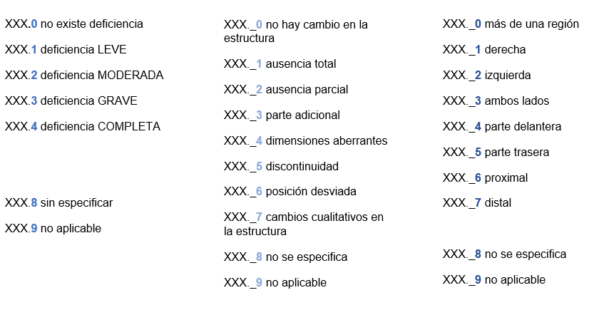
Calificadores CIF para las estructuras corporales: limitación anatómica/ estructura de la mano
Notes:
Calificadores CIF para las estructuras corporales: limitación anatómica/estructura de la mano

Slide 45
Codificación según la clasificación CIF. Ejemplo:
Estructuras corporales | Código
Estructuras corporales | s
Estructuras del sistema nervioso | s1
El ojo, el oído y estructuras relacionadas | s2
Estructuras implicadas en la voz y el habla | s3
Estructuras de los sistemas cardiovascular, inmunológico y respiratorio | s4
Estructuras relacionadas con los sistemas digestivo, metabólico y endocrino | s5
Estructuras de los sistemas genitourinario y reproductor | s6
Estructuras relacionadas con el movimiento | s7
La piel y estructuras relacionadas con ella | s8
Notes:
Todos los componentes clasificados en la CIF (funciones corporales, estructuras corporales, actividades y participación y factores ambientales) se cuantifican utilizando la misma escala general.

Slide 46
ACTIVIDAD DE CLASE
PRIMERA TAREA

Slide 47
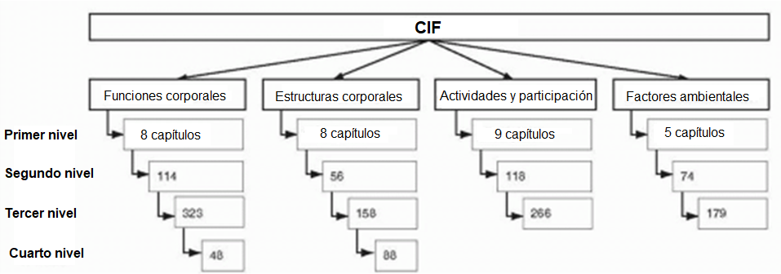
ACTIVIDAD DE CLASE – PRIMERA TAREA
Primera tarea.
Realizamos la tarea en grupos.
Cada grupo responderá a la pregunta:
¿Porqué y hasta qué punto la codificación CIF es un lenguaje universal? Da un ejemplo.
Notes:
Por favor, haz el ejercicio.

Slide 48
ACTIVIDAD DE CLASE – Codificación (segundo caso)
Realizamos la tarea en grupos.
Durante la tarea usamos el manual https://www.who.int/classifications/drafticfpracticalmanual.pdf
la primera codificación se refiere a las actividades y la participación de una persona con un bajo nivel de desempeño/realización manual,
la segunda se refiere a los factores ambientales para las personas discapacitadas (que requieren apoyo total).
Notes:
Ejercicio.

Slide 49
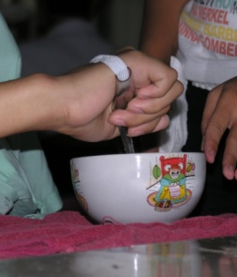
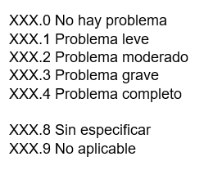
ACTIVIDAD DE CLASE – Codificación (ejemplo)
Calificadores CIF para actividades y participación
A. calificador = desempeño/realización
d550…./…. B. calificador = capacidad
Notes:
Comer
Llevar a cabo las tareas y acciones coordinadas relacionadas con comer los alimentos servidos, llevarlos a la boca y consumirlos de manera adecuada para la cultura local, cortar o partir la comida en trozos, abrir botellas y latas, usar cubiertos, reunirse para comer, en banquetes o cenas.

Slide 50
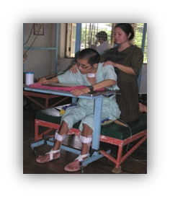
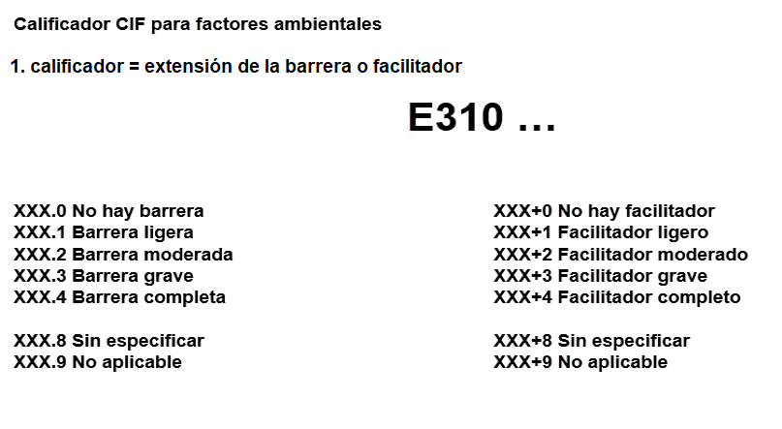
ACTIVIDAD DE CLASE – Codificación (ejemplo)
Notes:
Por favor, haz la tarea.

Slide 51
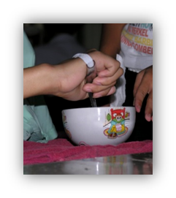
ACTIVIDAD DE CLASE
Discusión del ejercicio 1

Slide 52
Discusión del ejercicio 1
Desempeño/realización
Describe lo que hace un individuo en su entorno actual. Este contexto incluye los factores ambientales: todos los aspectos del mundo físico, social y actitudinal que pueden codificarse utilizando el componente de factores ambientales.
Capacidad
Describe la capacidad intrínseca de un individuo para realizar una tarea o acción. Este constructo indica el nivel máximo posible de funcionamiento que puede lograr una persona en un dominio dado en un momento dado.
código correcto d550.23
Notes:
El código correcto es d550.23

Slide 53

ACTIVIDAD DE CLASE
Discusión del ejercicio 2

Slide 54
Discusión del ejercicio 2
Familia cercana
Personas emparentadas por nacimiento, matrimonio u otra relación reconocida por la cultura como familia cercana tales como cónyuges, parejas, padres, hermanos, hijos, padres de acogida, padres adoptivos y abuelos [5, s. 187].
En relación con las partes presentadas de la clasificación, se observa que, contrariamente a la visión tradicional de que la discapacidad concierne solamente a la persona afectada, este cambio enfatiza la idea de que la discapacidad es una estructura social basada en la interacción de la persona y el entorno [17, 18].
código correcto = E310+04
Notes:
El código correcto es E310+04

Slide 55
CONCLUSIÓN
La clasificación permite contemplar al hombre de manera complementaria estableciendo un lenguaje estándar y unificado para la describir la salud y las condiciones asociadas a ella. La Clasificación internacional de la discapacidad y la salud CIF cubre todos los aspectos del funcionamiento de la unidad humana, así como algunos elementos del bienestar físico y mental que son importantes para un ser humano sano [2, 3].
Notes:
La clasificación permite contemplar al hombre de manera complementaria estableciendo un lenguaje estándar y unificado para la describir la salud y las condiciones asociadas a ella.

Slide 56
Material en internet
En cuanto a los ejercicios prácticos, se puede utilizar literatura especializada (el manual práctico CIF, entre otras publicaciones):
- https://www.who.int/classifications/drafticfpracticalmanual.pdf
Notes:
La dirección de la página especificada te redireccionará a la publicación de la CIF

Slide 57

Material en internet
Un tema igualmente importante es la disponibilidad general de ejemplos resueltos de casos individuales:
Pueden encontrarse propuestas en: https://www.icf-casestudies.org/
Notes:
La dirección del sitio web te redirigirá a los casos individuales desarrollados.

Slide 58

Material en internet
Los vídeos animados también constituyen una ayuda didáctica importante:
1) Vídeo 1 SA: ¿Qué es la Clasificación internacional del funcionamiento, la discapacidad y la salud (CIF)?
https://www.youtube.com/watch?v=Iwfn6NutlZM
2) Vídeo 5 NA: ¿Cómo funcionan las diferentes partes de la CIF?
https://www.youtube.com/watch?v=Vj7cF63egGU
Notes:
La dirección de la página indicada redirige a películas animadas.

Slide 59
Bibliografía
A., Wilmowska-Pietruszyńska, D. Bilski, „ICF jako narzędzie ilościowej oceny naruszenia sprawności w orzekaniu dla potrzeb zabezpieczenia społecznego”. Orzecznictwo Lekarskie”, vol. 1, nr 7, s. 1-13, 2010.
Międzynarodowa klasyfikacja Funkcjonowania, Niepełnosprawności i Zdrowia. World Health Organization Geneva, 2001. https://www.pfon.org/images/dodatki/20140723_icf.pdf [accessed: 20.01.2020r.].
D. M. Fal, „Znaczenie klasyfikacji ICF w opisie niepełnosprawności”. Wiadomości Ubezpieczeniowe, nr 1, s.89, 2018.
B. Üstün, “The international classification of functioning, disability and health—a common framework for describing health states”, [in:] Ch., J., L., Murray, J. A. Salomon, C. D. Mathers, A. D. Lopez, [ed.] Summary Measures of Population Health Concepts, Ethics, Measurement and Applications. World Health Organization, Geneva, pp. 343-48, 2002.
ICF Nowe spojrzenie na człowieka. Wydawca: Centrum Edukacji Ubezpieczeniowej Sp. z o.o., Warszawa 2015. https://piu.org.pl/public/upload/ibrowser/ICF_prev.pdf [accessed:: 26.01.2020]. and others

Slide 60
Gracias por tu atención

Slide 61
El apoyo de la Comisión Europea para la producción de esta publicación no constituye una aprobación del contenido, el cual refleja únicamente las opiniones de los autores, y la Comisión no se hace responsable del uso que pueda hacerse de la información contenida en la misma.

